Slide 1
«Идеолог передвижничества»
Творчество Ивана Николаевича Крамского
(1837-1887)

Slide 2
Христос в пустыне

Slide 3
Неизвестная

Slide 4
Л. Н. Толстой

Slide 5
Грибоедов А. С.

Slide 6
Гончаров И. А.

Slide 7
«Дар бесценный»
Творчество Василия Ивановича Сурикова
(1848-1916)

Slide 8
Утро стрелецкой казни,1881г.

Slide 9
Меньшиков в Березове,1883г.

Slide 10
Боярыня Морозова,1887г.

Slide 11
Покорение Сибири Ермаком,1895г.

Slide 12
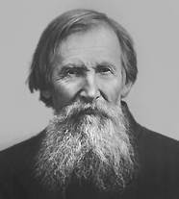
«Богатырь русской живописи»
Виктор Михайлович Васнецов
(1848-1926)

Slide 13
После побоища Игоря Святославовича с половцами

Slide 14
Аленушка

Slide 15
Три богатыря

Slide 16
Избушка на курьих ножках

Slide 17
Иллюстрация к песне о купце Калашникове

Slide 18
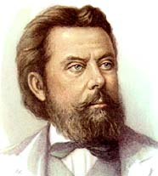
Реализм в русской музыке
Модест Петрович Мусоргский
(1839-1881)

Slide 19
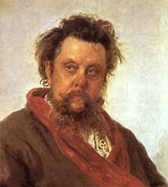
Портрет работы Репина

Slide 20
Сцена из оперы «Борис Годунов»

Slide 21
Обложка первого издания «Картинок с выставки»

Slide 22
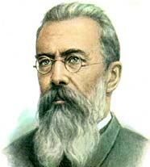
Композитор - сказочник
Николай Андреевич
Римский- Корсаков
(1844-1908)

Slide 23
Портрет работы Репина

Slide 24
Портрет работы Серова

